Slide 1
LEPTA linijų veiklos rezultatai:
2024 metai

Slide 2
LEPTA: pagrindiniai faktai
Lietuvos emocinės paramos tarnybų asociacija (LEPTA) (anksčiau – Lietuvos telefoninių psichologinės pagalbos tarnybų asociacija) įsteigta 1996 metais, įregistruota 1997 metais
LEPTA vienija 10 tarnybų, kurios organizuoja 5 emocinės paramos linijų darbą: „Vaikų linijos“, „Jaunimo linijos“, „Vilties linijos“, „Pagalbos moterims linijos“ ir linijos „Linija doverija“
Visos tarnybos kartu įgyvendina Jaunimo reikalų agentūros finansuojamą projektą
LEPTA tarnybos veikia Vilniuje, Kaune, Klaipėdoje, Telšiuose, Skuode ir Visagine
LEPTA administracija – vykdantysis direktorius ir finansininkė, LEPTA finansinę veiklą kontroliuoja revizorė

Slide 3
LEPTA nariai
Viešoji įstaiga „Jaunimo linija“ („Jaunimo linija“) (Vilnius)
Viešoji įstaiga „Vaikų linija“ (Vilnius ir Kaunas), viešoji įstaiga Kauno miesto poliklinika, Klaipėdos miesto savivaldybės biudžetinė įstaiga Klaipėdos pedagoginė psichologinė tarnyba („Vaikų linija“)
Viešoji įstaiga Telšių krizių centras, viešoji įstaiga Klaipėdos psichikos sveikatos centras („Vilties linija“)
Viešoji įstaiga Klaipėdos socialinės ir psichologinės pagalbos centras, asociacija „Kauno moterų linija“, asociacija “Moterų informacijos centras“ (Vilnius) („Pagalbos moterims linija“)
Asociacija „Doverije“ („Linija doverija“) (Visaginas)

Slide 4
Misija
Kritiniu metu suteikti nemokamą, lengvai prieinamą, anonimišką emocinę paramą, sumažinti žmogaus emocinį skausmą, padėti atlaikyti ir įveikti sunkumus

Slide 5
Emocinės paramos teikimo laikas
„Jaunimo linija“: telefonu kasdien visą parą; „čiatais“ kasdien 15-24 val.
„Vaikų linija“: telefonu kasdien 11-23 val.; „čiatais“ kasdien 14-23 val.; į el. laiškus atsako per 24 val. (nuo 2025 m. sausio 1 d. emocinė parama el. laiškais nebeteikiama)
„Pagalbos moterims linija“: telefonu kasdien visą parą; „čiatais“ kasdien 14-22 val.; į el. laiškus atsako per 24 val.
„Vilties linija“: telefonu kasdien visą parą; „čiatais“ kiekvieną darbo dieną 18-20 val.; į el. laiškus atsako per 3 darbo dienas
„Linija doverija“: telefonu kasdien nuo 16 iki 19 val.

Slide 6
LEPTA: bendrame projekte dalyvaujančių tarnybų pagrindiniai skaičiai 2024 metais
Pavyko atsiliepti į 155678 skambučius – į 59% visų bandymų prisiskambinti. Linijų (visų kartu) pokalbių telefonu trukmė per metus buvo 1119 paros
Įvyko 22160 pokalbių internetu („čiatų“), jų bendra trukmė buvo 612 parų
Jaunimo reikalų agentūra projektui „Emocinės pagalbos telefonu ir internetu teikimas 2024 metais“ skyrė 632 863 eurus apmokėti daliai tarnybų būtinųjų išlaidų, taip pat apmoka žmonių skambučius ir rūpinasi skambučių įrangos palaikymu, organizuoja nuotolinių darbo vietų pajungimą, ryšių sutrikimų šalinimą, rūpinasi kitais klausimais, susijusiais su valstybės institucijų kompetencija

Slide 7
Veiklos rezultatai
Bendrame projekte dalyvaujančių LEPTA tarnybų
2024 metų duomenys

Slide 8
Įeinančių skambučių srautas
Pokytis (2024 m. su 2023 m.) | +5% | -7% | +15% | -4% | +4% | -30%

Slide 9
Atsakyti skambučiai
Pokytis (2024 m. su 2023 m.) | -4% | 0% | -6% | -5% | +1% | -56%

Slide 10
Bendra atsakytų skambučių trukmė (val.)
Pokytis (2024 m. su 2023 m.) | -2% | +1% | -10% | -11% | +8% | -54%

Slide 11
Atsakytų skambučių dalis (procentais)
Pokytis proc. punktais (2024 m. su 2023 m.) | -6% | +4% | -14% | 0% | -2% | -7%

Slide 12
Emocinės paramos teikimas elektroniniais laiškais
Pokytis (2024 m. su 2023 m.) | -27% | -37% | -7% | -20%

Slide 13
Emocinės paramos pokalbiai internetu („čiatai“)
Pokytis (2024 m. su 2023 m.) | +17% | +8% | +30% | -13% | +4%

Slide 14
Bendra „čiatų“ trukmė (val.)
Pokytis (2024 m. su 2023 m.) | +14% | +3% | +31% | -27% | -7%

Slide 15
Atsiliepiamumas „čiatais“ (procentais)
Pokytis proc. punktais (2024 m. su 2023 m.) | +3% | +9% | -2% | 0% | +1%

Slide 16
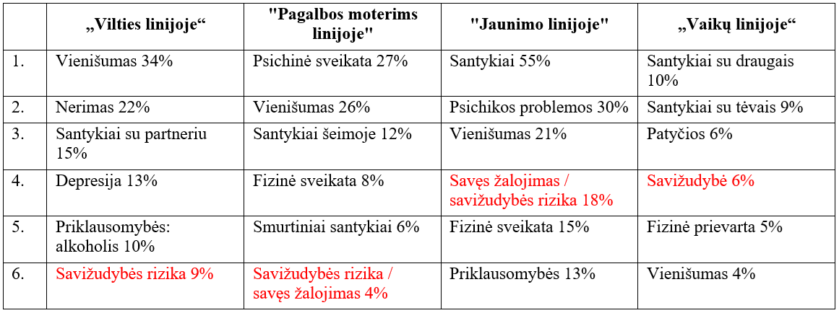
Dažniausios telefono pokalbių temos 2024 metais

Slide 17
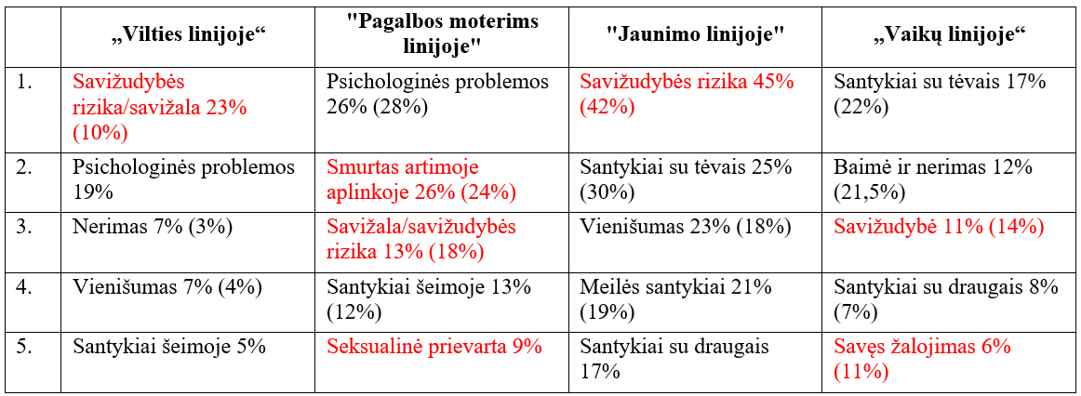
Dažniausios čiatų temos 2024 m. IV ketvirtį (skliaustuose – palyginimas su 2023 m. IV ketvirčiu)

Slide 18
Išvados: telefonas
Lyginant 2024 ir 2023 metus, įeinančių skambučių srautas išaugo „Vaikų linijoje“ ir „Pagalbos moterims linijoje“, o kitose linijose sumažėjo. Bendrai – išaugo 5 proc.
Atsakytų skambučių skaičius šiek tiek išaugo „Pagalbos moterims linijoje“, „Jaunimo linijoje“ išliko toks pats, o kitose linijose sumažėjo. Bendrai – sumažėjo 4 proc.
Bendra pokalbių telefonu trukmė išaugo „Pagalbos moterims linijoje“ ir „Jaunimo linijoje“, o kitose linijose sumažėjo. Bendrai – sumažėjo 2 proc.
Atsakytų skambučių dalis išaugo „Jaunimo linijoje“, „Vilties linijoje“ liko tokia pati, o kitose linijose sumažėjo. Bendrai – sumažėjo nuo 65 iki 59 proc., ir nusileido žemiau valstybės nustatyto rodiklio (60 proc.)

Slide 19
Išvados – el. laiškai ir čiatas
Lyginant 2024 ir 2023 metus, emocinės paramos teikimas elektroniniais laiškais sumažėjo visose linijose, teikiančiose emocinę paramą šiuo būdu, o bendrai sumažėjo 27 proc.
Čiatų skaičius augo visose linijose, išskyrus „Vilties liniją“. Bendra čiatų pokalbių trukmė augo „Vaikų linijoje“ ir „Jaunimo linijoje“, o sumažėjo „Vilties linijoje“ ir „Pagalbos moterims linijoje“. Bendrai – čiatų skaičius išaugo 17 proc., o trukmė – 14 proc.
Čiatų atsiliepiamumas sumažėjo „Vaikų linijoje“, liko toks pats „Vilties linijoje“, o kitose linijose išaugo. Bendrai – išaugo nuo 76 iki 79 proc., ir yra aukščiau valstybės nustatyto rodiklio (60 proc.)
Palyginti su telefono tematika, kur vyrauja santykių, vienišumo, psichologinių problemų temos, čiatuose daug dažnesnė savižudybės ir savižalos tema

Slide 20
Emocinės paramos telefonu ir čiatu teikimo trukmė paromis 2023 ir 2024 metais
Pokytis (2024 m. su 2023 m.) | -2% | +14% | +3%

Slide 21
Emocinės paramos telefonu ir čiatu santykis (pagal bendrą pokalbių trukmę)

Slide 22
Išvados – telefono ir čiato santykis
Lyginant 2024 ir 2023 metus, čiato dalis emocinėje paramoje išaugo nuo 32 iki 35 proc., o lyginant 2021 ir 2024 metus – nuo 15 iki 35 proc., tai yra, daugiau negu dvigubai (pagal visų skambučių ir čiato pokalbių bendrą trukmę), nors per pastaruosius metus augimo tempas smarkiai sulėtėjo
2024 metais, palyginti su 2023 metais, emocinės paramos telefonu suteikėme 2 proc. mažiau, o čiatu – 14 proc. daugiau. Bendrai emocinės paramos suteikėme 3 proc. daugiau.

